Slide 1
海事法院受理海事刑事案件的必要性研究
许光玉 广东海建律师事务所主任

Slide 2
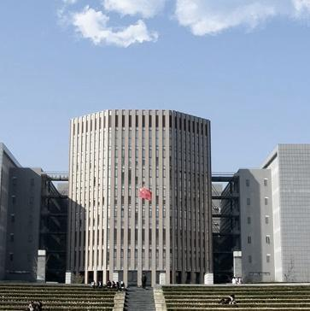

01
设立海事法院的构思
目录
02
海事法院管辖案件的变化
CONTENTS
03
海事法院审理海事刑事案件的必要性

Slide 3
设立海事法院的构思

Slide 4
1、设立海事法院管辖案件的初衷。将海上事故由港务监督、调解转变为海事审判，而港务监督（海事局）的重点工作是安全问题，将审判和行政分离。
2、海事法院受理行政案件，对港务监督（海事局）的具体行政行为不服提起行政诉讼。
3、初步构思刑事海事审判，拟设立海事检察院，但由于种种原因，予以搁置。

Slide 5
海事法院管辖案件的变化

Slide 6
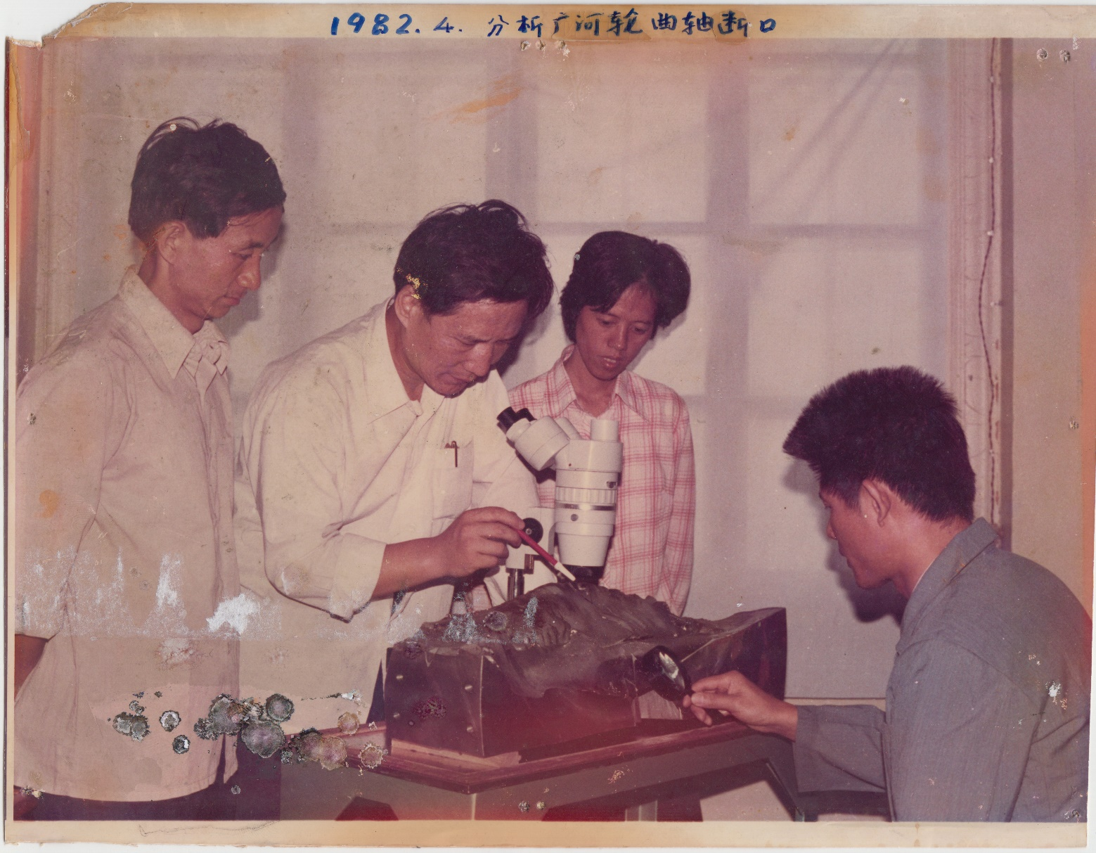
20世纪80年代-90年代
“广河”轮轮机长诉港务监督案
1982年11月，“广河”轮航行中发生了主机曲轴断裂事故。黄埔港务监督以“广河”轮轮机长胡某管船不当为由，吊销胡某的轮机长证书。胡某不服，请求广州海事法院撤销该行政处罚。广州海事法院在审理中，经胡某请求，委托专业部门对断裂的曲轴进行分析查明尾轴断裂是钢结构运作疲劳所致，与胡某无关，遂撤销黄埔港务监督吊销胡某证书的决定。

Slide 7
1991年5月29日，最高人民法院讨论通过《关于贯彻执行<中华人民共和国行政诉讼法>若干文件的意见（试行）》，意见第九条规定“专门人民法院不设立行政审判庭，不受理行政案件”。该意见试行后，出现部分普通法院对专业问题无法处理的情况（“汉诺沃”轮触碰案件）。
2001年8月9日，最高人民法院审判委员会讨论通过《最高人民法院关于海事法院受理案件范围的若干规定》（法释【2001】27号），将海事行政案件纳入海事法院受案范围。

Slide 8
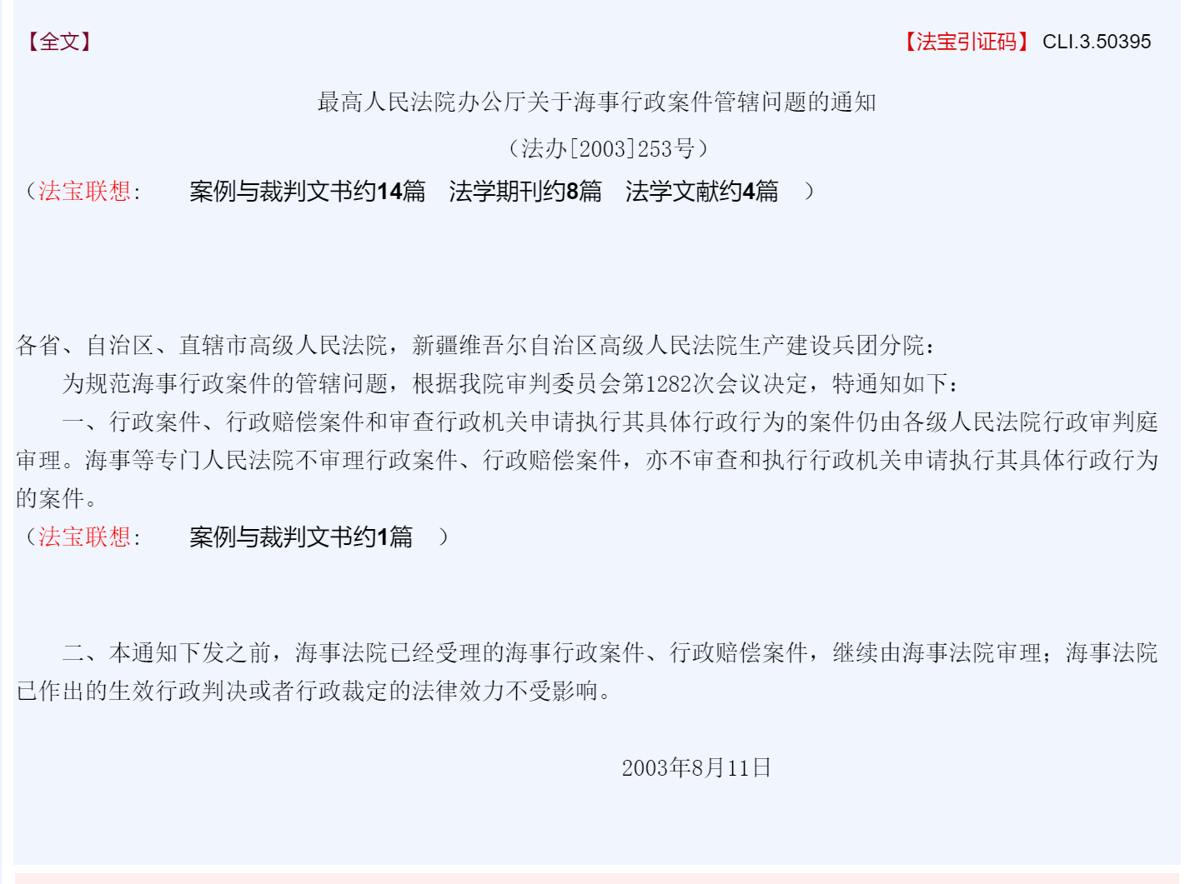
2003年8月11日，最高人民法院办公厅发布文件，通知各地高级法院：海事法院不审理行政案件。

Slide 9
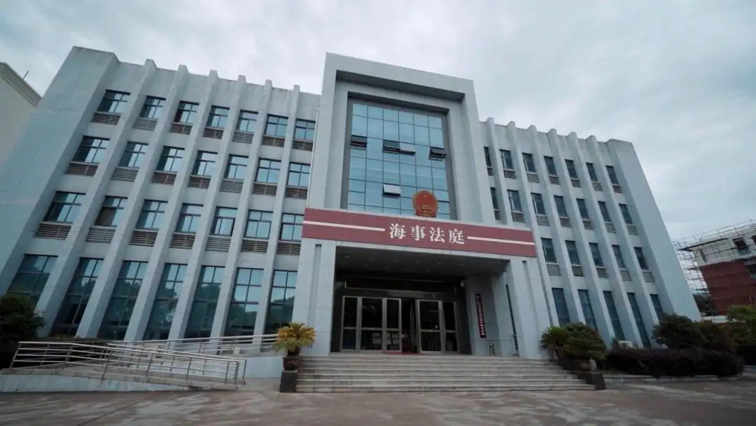
经最高人民法院调研，广州海事法院出具行政案件管理必要性的报告。2015年12月28日，最高人民法院审判委员会通过《最高人民法院关于海事法院受理案件范围的若干规定》（法释〔2016〕4号），确定由海事法院受理海事行政案件。但对于刑事案件是否由海事法院管辖，至今仍未明确。
2017年2月，最高人民法院指定宁波海事法院作为海事刑事案件专门管辖试点法院，同年6月宁波海事法院审理了 “卡塔丽娜（KATALINA）”轮二副艾伦·门多萨·塔布雷交通肇事罪一案。

Slide 10
海事法院审理海事刑事案件的必要性

Slide 11
海事刑事案件有独特的专业性，不了解海事专业、法律，难以作出正确判决
对海上事故原因的判断和事故责任的评判，没有航海知识和船舶知识，难以准确地查明原因，分明责任。

Slide 12
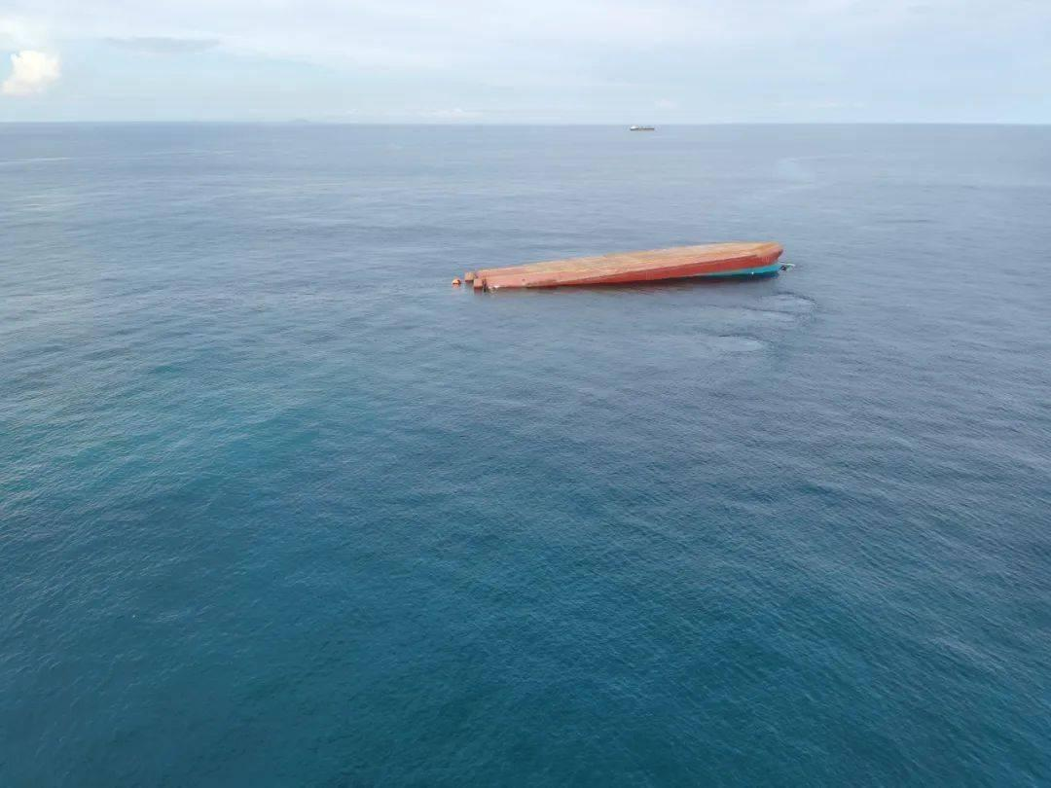
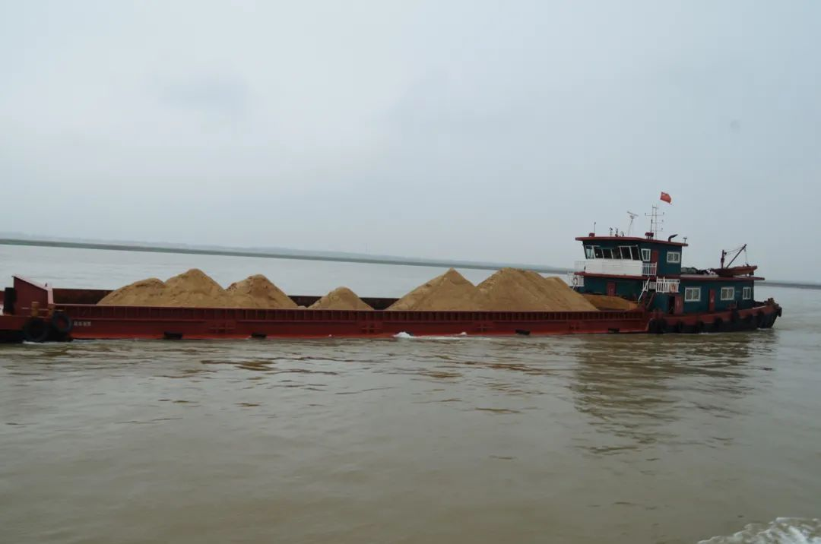
“亿瑞3286”轮翻沉案
船舶涉非法采砂案件
一、船舶超载沉没，还是船体断裂沉没？
二、海事局的调查报告与自己的调查材料和海警的调查材料矛盾，如何评判？
如何收集证据？如何判断超界采砂行为及如何统计超界采砂量？

Slide 13
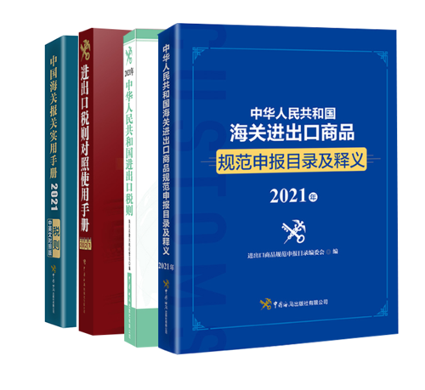
走私案件
走私案件，往往涉及到国际运输和国际贸易。如果对海商法和国际运输熟悉，很容易就判断船上的出口文件是否齐全，是否构成走私。但由于侦查部门不专业，在运输文件齐全的情况下，仍然认定构成走私。（“务萨”（VOSA·CARRIER）轮涉嫌走私案）

Slide 14
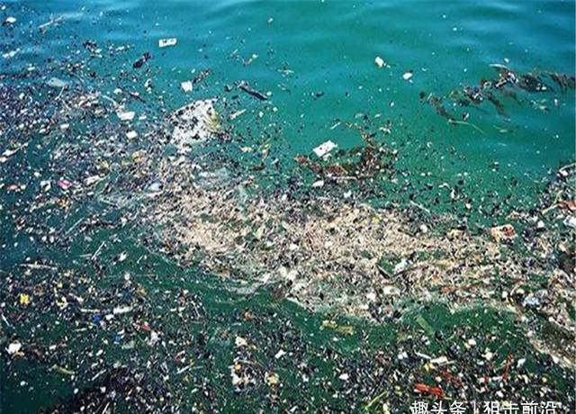
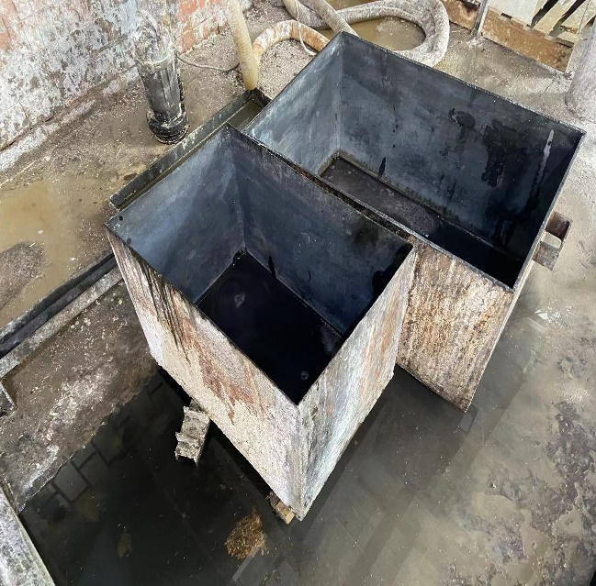
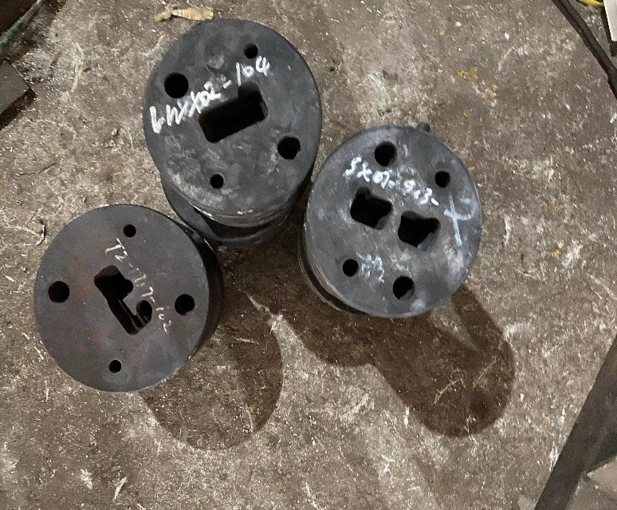
环境污染案件
环境污染刑事案件应当陆、海量刑一致，但实务中，陆上个别案件过于严格（陈某涉嫌污染环境罪案），而对于海上环境污染案件是极度的宽松，甚至不理。

Slide 15
近十多年来，超过200吨油污或者有毒有害污染的海上环境污染案件有数十宗，均造成了严重的损害结果，但没有一单要求追究刑事责任。

Slide 16
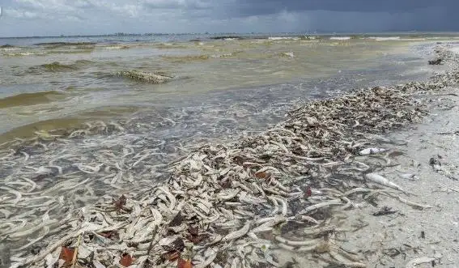
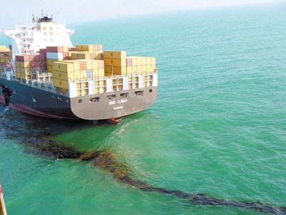
“春木一号”轮碰撞案件
“MSC ILONA”轮与“Hyundai Advance”轮碰撞
“春木一号”轮与“昌通一号”轮于湛江港附近发生碰撞，导致约200吨苯乙烯泄漏入海，导致湛江滩涂养殖遭受毁灭性的损害。
“MSC Ilona”轮和“Hyundai Advance”轮在珠江口下水时发生碰撞，事故造成了1200多吨重油从“Ilona”轮破损的油仓中溢出，造成万山群岛渔业保护区遭受严重损害。

Slide 17
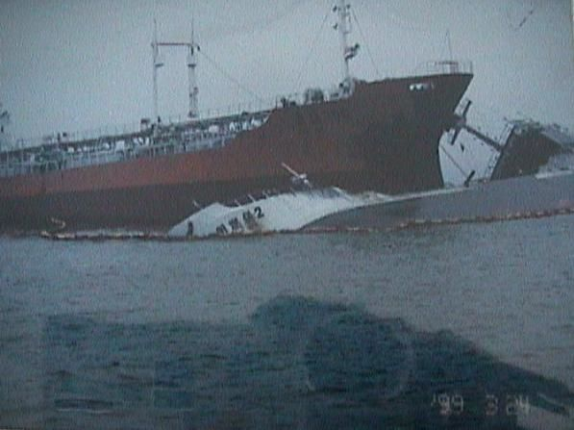
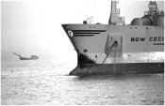
“闽燃供2号”轮与“东海209”轮碰撞
“BOW CECIL”轮和“德航298”碰撞
”
“闽燃供2”轮与“东海209”轮在广州港伶仃水道7#、8#浮附近水域发生碰撞，“闽燃供2”轮船体严重破损后沉没，约590吨货油泄漏入海，造成珠江水域、岸线严重污染。
“德航298”轮在珠江口虎门大桥附近水域被挪威籍“BOW CECIL”轮撞沉，船体严重破损，所载的230立方米燃料油全部泄露入珠江口狮子洋、伶仃洋海域，受污染水域面积约390平方公里。

Slide 18
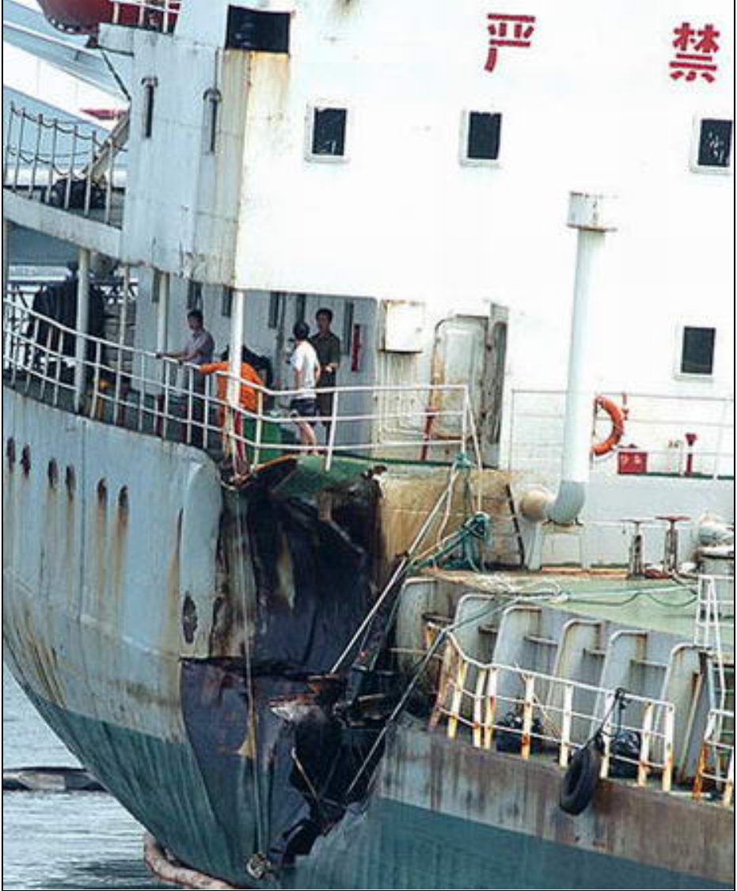
“千岛油1”轮和“川崎凌云”轮碰撞
”千岛油1”轮在驶出大连港外约5海里后遇到大雾天气，在鸣笛紧急提示无效后，被迎面而来的马来西亚籍集装箱船“川崎凌云”轮撞破右舷5号舱，舱中约200吨重油溢出，导致大三山岛海域严重污染。

Slide 19
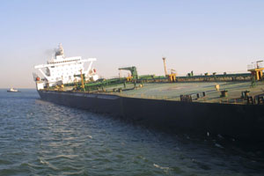
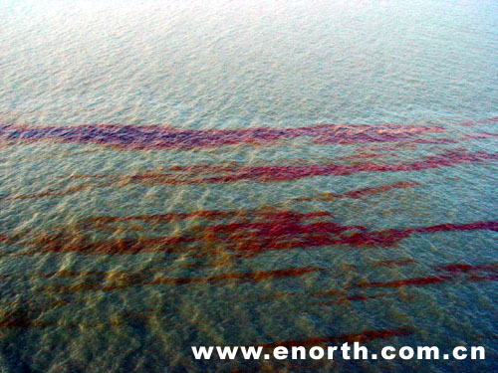
“阿提哥”号油轮触礁
“塔斯曼海”轮和“顺凯一号”轮碰撞
载有近12万吨原油的葡萄牙籍油轮“阿提哥”号在大连海域触礁搁浅，并发生原油泄漏事故，造成大连海域严重污染。
“塔斯曼海”轮与货轮“顺凯一号”轮在天津大沽口东部海域发生碰撞，“塔斯曼海”轮右舷第3舱破损，所载约200吨轻质原油入海，造成渤海湾严重污染。

Slide 20
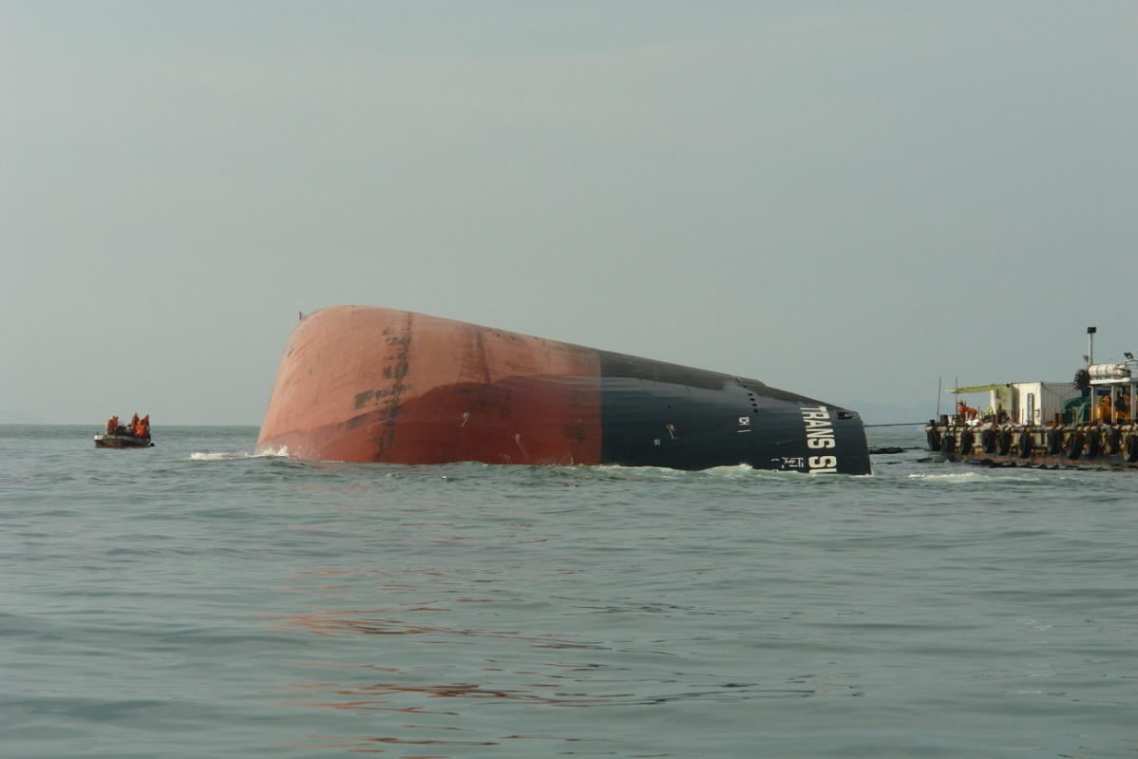
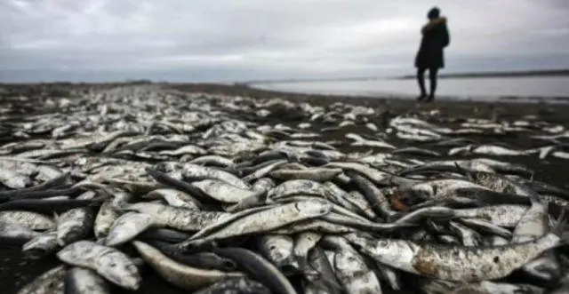
“夏长”轮翻沉案件
“海成”轮漏油案件
5.7万吨级中国香港籍散货船夏长轮(TRANS SUMMER)满载5万多吨镍矿自印度尼西亚驶往中国广东阳江港，在珠江口小万山岛以南水域锚泊防台过程中倾侧沉没，漏油达600多吨，导致珠海万山群岛海域严重污染。
新加坡东亚油船有限公司所属的“海成”轮满载着原油驶抵湛江港，在卸货过程中，由于洗舱管系的出油阀出现故障，300多吨原油流入大海，严重污染了当地的旅游资源和海洋环境，给湛江港的天然渔业资源造成了巨大损害。

Slide 21
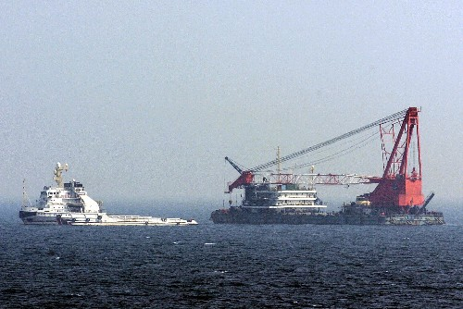
“金玫瑰”轮与” 金盛“轮碰撞
韩国籍货船“金玫瑰”轮与圣文森特籍集装箱船“金盛”轮在烟台海域发生碰撞，“金玫瑰”轮沉没并发生溢油，导致渤海海域污染。

Slide 22
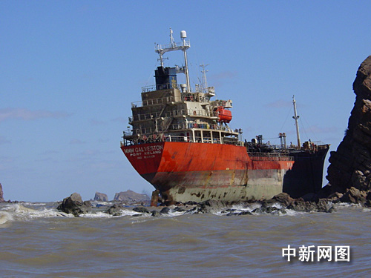
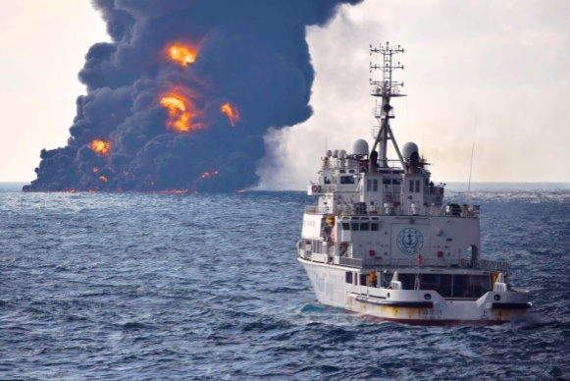
“盖维斯顿”轮触礁搁浅案件
“桑吉”轮和“长峰水晶”轮碰撞
巴拿马籍油船“桑吉”轮（SANCHI）与中国香港籍散货船“长峰水晶”轮（CF CRYSTAL）在长江口以东约160海里发生碰撞，造成“桑吉”轮燃爆并最终沉没，“桑吉”轮装载的凝析油及燃料油发生泄漏，导致东海海域严重污染。
马来西亚籍货船“盖维斯顿”轮（MMM GALVESTON）轮走锚，在烟台北部海域夹岛附近搁浅，船上燃油的泄漏导致烟台海域严重污染。

Slide 23
上述案件没有一宗进行过刑事处罚，原因有以下几点：
不确定由哪一个部门进行侦查，职权不清。
海事污染案件复杂，损害鉴定复杂，耗费大量人力物力财力。
发生在海域上的刑事案件的管辖权不清。
出现有罪不追，有责不问，对犯罪行为未能起到警示、震慑作用，海洋环境保护无从谈起。

Slide 24
滥用职权问题
船舶异地检验是否构成滥用职权?
船舶异地检验是海上船舶检验的特点，何来滥用职权之说？但现实并非如此，一般法院不具备海事专业且不了解有关行规，在广东省渔政局出具说明且由专家出庭作证检验合规的情况下，湛江法院还坚持认为被告人构成滥用职权，强行判决有期徒刑三年十个月，何来公正之说？

Slide 25
海事法院审理的刑事案件范围
1、海上交通事故类。包括由于船长、船员过错引发的碰撞、搁浅、失火、沉没、触礁等海上交通事故引发的人员伤亡、财产损失等刑事案件。
2、海上环境污染类。包括由于碰撞、搁浅、触礁、沉没等过错导致船舶油类或者有毒有害物质泄漏，进而产生严重污染，或者故意排放油类或者有毒有害物质等刑事案件。
3、涉海的渎职类犯罪。包括安全管理部门、海事部门工作人员徇私舞弊、滥用职权、玩忽职守等刑事案件。
4、海上边境管制类。包括非法入境、非法出境、走私等刑事案件。
5、重大安全事故责任罪。由于船公司违法《海上交通安全法》等法律法规，没有尽到安全管理义务，导致船舶产生安全问题，如未保证船舶适航、配员不当等导致严重事故。
6、伪造、变造船舶所有权证书、船舶国籍证书、船检证书、适航证书、安全管理证书、最低配员证书、海员证、海域使用权证书、水上水下施工作业许可证、船章等由海事机关、机构出具、颁发的公文、证件、印章等相关犯罪。
7、其他与海事有关的刑事案件。

Slide 26
综上，海事法院是审理海事刑事案件最合适的机构。
对于程序和相关部门问题：
1、对于侦查机关，可以由海警直接进行处理，拘留则由海警与看守所协调即可。
2、对于检察机关，因案量不多，无需成立专门的海事检察院，可由海事法院所在地的同级检察院审查起诉并提起公诉，检察院内部可设立专门的海事刑事案件部门。
3、对于审判机关，海事法院是中级法院，和其他普通中院一样，可以设立专门刑事案件审判程序。高级人民法院有充足的处理海事案件的经验，在刑庭设立一个专门海事刑事案件小组即可。
发展海洋强国，必须有法律保障，海事法院是审理刑事案件最合适的审判机构。

Slide 27
THANKS

